Slide 1
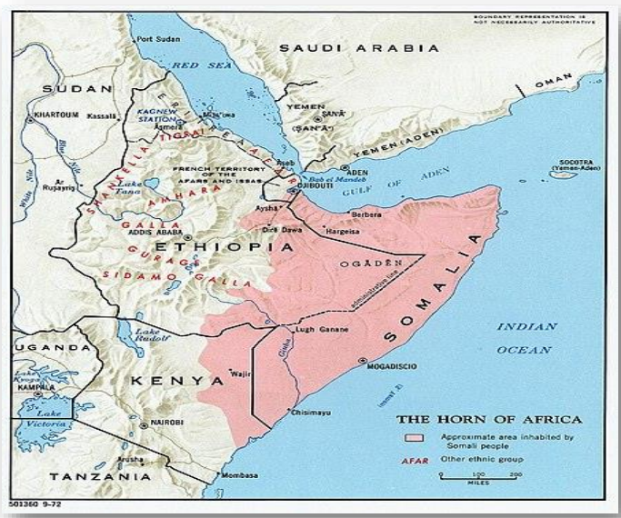
Cutubka 2aad:
Daraasaadka Soomaalida
ISIRKA & AFKA QOWMIYADDA
SOOMAALIDA

Slide 2
Ujeeddooyinka Cutubka
Cutubkaan waxaan ku baran doonnaa:
Isirka ama asalka qowmiyadda Soomaalida
Afguriyada afka qowmiyadda Soomaalida
Baadigoobkii farta afka qowmiyadda Soomaalida
Qaabqoraalka magaca lammaanaha afka
Qaabqoraalka dhihidda & dhigaalka afka

Slide 3

Hordhac
Ummad kasta oo kamid ah ummadaha dunida,waxaa ay leedahay asal loogu abtiriyo, laguna saleeyo wax kasta oo la rabo in laga ogaado ummaddas,haddii uu yahay Isir,af,dhaqan iyo sooyaal iwm.
Waxaa kale oo isirka lagu ogaada sida ummaduhu ay isu leeyhin iyo waxyaaba loo baahan yahay in ay wadaagaan mar ka la doonaayo in ummadaha la isugu xiro hadba wixii dhaqan,dhalasha wadaagga iyo sooyaal ah oo laga heli karo

Slide 4
Hordhac
Marka la baaraayo isirka ummaduhu ay leeyihiin waxaa saldhig u ah qodobadaan soo socd:
Luqadaha dadku ku hadlaan
Raadadka taariikheed ee laga soo saaro dhulka (Archeologia)
Dhaxaldhaqameedka &hiddaha ummaddu ay leedahay
Lafaha qubuuraha laga soo saaro.

Slide 5
Hordhac
Haddaba, waxaa aan ku soo qaadaneyna cutubkaan afaraad isirka Soomaalidu halka uu ka soo jeeddo,iyo ummaha ay isku isir iyo dhaqan wadaagga ay yihiin.
Waxaa kale oo aan ku soo qaadaneyna qormadaan afka Soomaaliga iyo afafka uu la bahda yahay,afguriyada uu ka kooban yahay, iyo dadaalladii loo soo galay sidii lagu heli laha far u gaar ah ,oo lagu qori karo afka Soomaaliga.

Slide 6
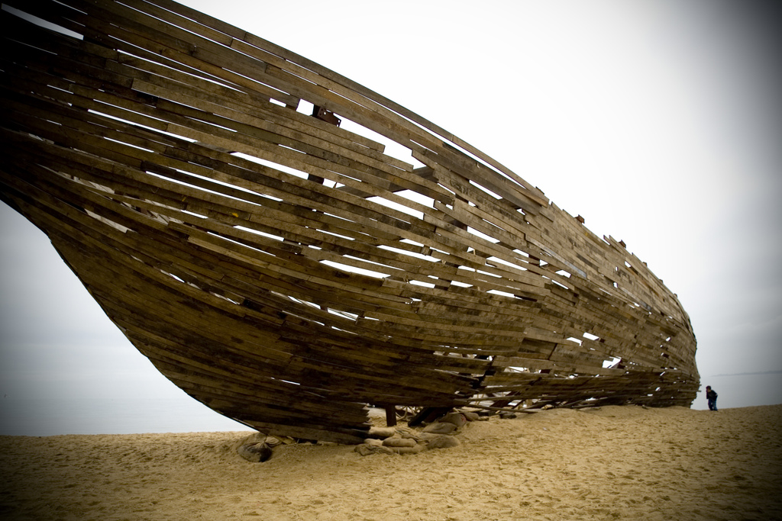
Isirka Awoowayaashii hore ee Soomaalida
Muddo laga joogo (10’000) sano ka hor (dh.c.),ayaa waxaa la sheega in jinsiga “Xaamiga “ ah ee ay ka soo jeedaan Awoowayaashii hore ee Soomaalida uu ku noolaan jiray hareeraha dhulka buuralleyda ah ee loo yaqaan “Qawqaaz”,ee ku taalla bartamaha waqooyibari "Aasiya",oo loo yaqaan “Bariga dhaw”.
Mudda kadibna jinsigii Xaamigu ,waxaa uu u soo hayaamay galbeedka qaaradda Aasiya, ee ah halka maanta loo yaqaan "Jasiiradda carabta", waxaa uuna ka koobna jinsiga Xaamigu (3) qolo, oo kala ahaayeen ”Masar,Kuush,iyo Buuth”, oo ilma Xaam bin Nuux wada ahaayeen (CS).

Slide 7
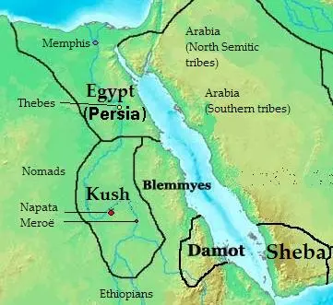
Isirka Awoowayaashii hore ee Soomaalida
Ugudambeyntiina, dhammaan ilma Xaam waxaa ay u soo hayaameen mar kale gobalka bariga dhaxe iyo waqooyiga qaaradda Afrika, kadib markii ay ka soo tallaabeen marinka "kanaalka suweys ",oo waagaas ahaa dhul caadi ah ,oo la maro , iskuna xiri jiray labada qaaradood ee Afrika iyo Aasiya
Sidaas ayaana Xaamiyiintu ugu soo tallaabeen waqooyiga qaaradda Afrika,waxaa ayna muddo degganaayeen hareeraha webiga “Neylka”, waxaana la sheegay in ay isdhaxgaleen Ummadihii “Zunuujta”ahaa ee uga soo horreeyay qaaradda Afrika, muddo ka dibna waxaa ay xoog ugu riixeen "Zunuujtii" gudaha qaaradda Afrika.

Slide 8
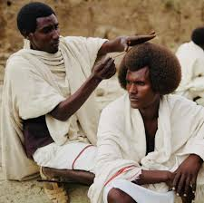
Isirka Awoowayaashii hore ee Soomaalida
Haddaba jinsiga maanta loo yaqaan Soomaalida ,waxaa uu kamid ahaa firkii ka tafiirmay faracii “kuush”, ee ka soo jeeday jinsiga Xaamiga ah,waxaa ayna isku fir yihiin qowmiyada kale ee la deggan geeska Afrika ,sida: Oromada, Cafarta,Siidaamaha , Saahaha,iyo Randiinlaha
Waxaana la mala-awaalaya in qowmiyadda Soomaalidu ay kamid aheyd qowmiyadihii ka soo hayaamay koofurta dalka Masar, una soo hayaamay gobalka geeska Afrika, wax yar ka hor dhalashadii "Nabi Ciise" (C.S), kadib markii ay burburtay Ilbaxnimadii kuush ee caasimaddeedu aheyd “Karma” ee ka jiri jirtay dhulka maanta loo yaqaan “Nowba”, ee u dhaxeeya dalalka Masar iyo Suudaan.

Slide 9
Isirka Awoowayaashii hore ee Soomaalida
Waxaana loo aaneeya burburka ku yimid ilbaxnimadii reer kuush isbeddel ku yimid cimilladii dunida, ka dib markii uu noqday dhulkii ay horay u degi jireen dhul lamadegaan ah, kaas oo maanta loo yaqaan lamaddegaanka weyn ee qaaradda Afrika
Waxaa kale oo la sheega in qawmiyadda Oramadu ay Soomaalida uga soo horraysay gobalka geeska Afrika, muddo kadibna hayaankii Soomaalidu uu soo gaaray gobalka geeska Afrika
Soomaalidii hayaanka aheydna waxaa ay xoog ku riixeen qowmayaddii Oromada (Gaallaha), waxyar kadibna Soomaalidii waxaa ay si mug leh isku ballaarisay gobalka geeska Afrika.

Slide 10
Afka Qowmiyadda Soomaalida & Afafka Ay Bahwadaagta Yihiin
Afkeennu uu kamid yahay afafka la isku yiraahdo “Afroaasiya”, gaar ahaan afafka “Bahda kushiitiga” loo yaqaan, oo ka kooban dhawr iyo soddon af, oo ku firirsan laga billaabo bariga (Suudaan, Ereteriya, Ethobiya ilaa dhulka Soomaalida)
Shucuubta la isku yiraahdo kushiitiga, sidsa “Soomaalida, Oromada iyo Cafarta”, magaca af waxaa ay ka soo qaateen halka hadalku ka soo baxo waxaa ayna yiraahdaan: Af Soomaali, afaan Oroma, af Cafar IWM.
ummadaha kale ee Saamiitiga ah, sida: Crabta, Yuhuudda, Engiriiska, Faransiiska, Talyaaniga IWM, ay magaca af ,ka soo qaateen carrabka, oo ah xubinta hadalku ka sameeysmo dhaqdhaqaaqiisa, waxaa ayna yiraahdaan: Lingue, langu, language علم اللسانيات.

Slide 11
Afka Qowmiyadda Soomaalida & Afafka Ay Bahwadaagta Yihiin
Afka Soomaaligu waa af facweyn ,oo la mala-awaalyo in uu soo jiray 5000 sanadood,sida ku cad cilmibaaris la sameeyay sanadkii 1980kii
waana af ay ku hadlaan in ka badan qiyaas ahaan 35 malyuun oo qof, loogana hadla (4) waddan iyo ka badan, oo kamid ah waddamada ku yaalla gobalka geeska Afrika, kuwaa oo kala ah:(1.Soomaaliya, 2. Jabbuuti, 3. Ethobiya, 4.kenya.), iyo waddamada Yurub iyo Ameerika.
Sanadkii 1814kii, waxaa markii u horreysay la soo saaray qoraallo ka hadlaaya afka Soomaaliga qeybihiisa kala duwan,waxaana soo saaray qoraalladaas qora Engiriis ahaa oo la dhihi jiray "Deyvid soolti", kadib markii uu sahan iyo xoguruurin dheer ku sameeyay goballo kamid ah dalka Soomaalida

Slide 12
Afka Qowmiyadda Soomaalida & Afafka Ay Bahwadaagta Yihiin
Waa maxay af ummadeed?
Afku waxaa uu marka hore ka abuurma fikir maskaxdu soo kariso, dabadeedna isku soo dubbarrido, waxaana ku codeeya gododka kala duwan ee codbixiyayaasha ah, kadibna waxaa uu noqdaa “hadal, tiraab,oraah ama tibaax” la fahmi karo ama aan la fahmi karin marka uu dibnaha ka soo baxo
Afku waa summad lagu baadisooco ummad kasta ee dunidaan ku nool,laguna garto halka ummaddaasi asal ahaan ay ka soo jeeddo,laguna ogaado heerarka ilbaxnimo ee ummaddaasi soo martay iyo halka ay maanta joogto.

Slide 13
Afka Qowmiyadda Soomaalida & Afafka Ay Bahwadaagta Yihiin
Waa maxay af ummadeed?
Afku haddii uu leeyahay far lagu qoro waa weel wax kasta lagu keydiyo, sida: Sooyaalka, hiddaha iyo dhaxaldhaqameedka ummadaasi ay leeday, oo facba faca ka dambeeya uu u gudbiyo .
Haddii ummaddu ay leedahay hal af oo u gaar ah, waxaa la dhihi kara waa ummad leh dareen midnimo oo isku xiri, haddiise ummaddu leedahay dhawr af oo kala duwan, waxaa la dhihi karaa waa ummad aan lahayn dareen midnimo oo ka dhaxeeya

Slide 14
Afafka looga hadlo geyiga Soomaalida
Kadib markii cilmibaaris dheer lagu sameeyay afafka looga hadlo gobalka geeska Afrika, waxaa la ogaaday in waddan kasta oo kamid ah dhowrya iyo kontonka dal ee qaaradda Afrika , uu dal kasta u leeyahay afaf kala duwan, inta aan ka aheyn 3 dal oo kala ah: “Soomaaliya, Leesooto & Swaazilandi”.
Dalalka kale ee kamidka ah qaaradda Afrika,dal kastaaba waxaa uu leeyahay afaf aad u tiro badan, waxaanna tusaale u soo qaadan karna dalalka kala ah:
Neyjeeriya: 250 af.
Itoobbiya: 73 af

Slide 15
Afafka looga hadlo geyiga Soomaalida
Dalka Soomaaliya waxaa looga hadla hal af, marka laga reebo degaanno kooban oo looga hadlo afaf la hayb ah afafka "Baantuuga“ ee looga hadlo waddamada Afrikada bari, kuwaas oo ah afaf aad u yaryar, oo looga hadlo degaanna kamid ah dalka Soomaaliya, waxaanna ka xusi karnaa degaannadaas:
Degmada Baraawe: af “Baraawe”, ama ”Shinwiini”
Xeebaha kismaanyo: af “Baajuun”
Degaannada Bandarjadiid iyo tuulooyin ku hareereysan, oo lagaga hadlo afka “Mushunguliga", oo ka tirsan degmada Jamaame,ee gobalka Jubbada hoose.

Slide 16
Afguriyada Afka Qowmiyadda Soomaalida
Waxaana maanta looga hadla dhulka Soomaalida ilaa 25 afguri "Lahjadood"iyo ka sii badan,oo midkiiba loo sii kala qeybin karo(3) ilaa (5) afguri "Lahjadood“
Waxaana loo kal qeybin kara afguriyada afka Soomaaliga (4) qeybood oo waaweyn:

Slide 17
Afguriyada Afka Qowmiyadda Soomaalida
Qaybta 1aad: Maxaatiri: Waxaa looga hadlaa dhammaan degaannada Soomaalidu degto, marka laga reebo degaannada u dhexeeya labada webiga Jubba iyo Shabeelle. Maxaatiriga waxaa loo qabiyaa labo:
Maxaatiriga waqooyi
Maxaatiriga koofure

Slide 18
Afguriyada Afka Qowmiyadda Soomaalida
Qaybta 2aad: Maay
Afguriyada“Maadhati/Asharaaf”,oo ka kooban ilaa (2) farac afguri ,oo lagaga hadlo shangaani”Muqdisho” iyo “Marka”kaliya
Afguriyo beeleed, oo gaaraaya ilaa (8) Afguri beeleed, waxaana loo kala qaadaa (2) qeybood, oo kala ah:
Afguriyada “Digilka”,oo gaaraaya ilaa ( 5)ahadla afguriyadaas qabaa’ilka kal ah“Garre,Jiiddo,Tunni, Dabarre, iyo Uroole”.
Afguriyo qubane ah,oo gaaraaya ilaa (3) afguri,waxaana ku hadla afguriyadaas qabaa’ilka kala ah:“Hubeyr,Reer Amiir,iyo Riibi”,

Slide 19
Afguriyada Afka Qowmiyadda Soomaalida |Maxaa keena kala duwanaanta afguriyada afka Soomaaliga?
Waxaa kamid ah waxyaabaha keena kala duwnaashaha afguriyada:
Isbeddellada waayaha ummaddu soo martay.
Kala fogaanta degaannada dalku ka kooban yahay.
Xiriirada kala duwan ee ku hadlayaashu ay la leeyihiin ummadaha kale ee la deriska ah.
Kaladuwnaashaha qaabnoleedka dadka Soomaalida;sida: beerley, xoolaraacato, kalluumeysato

Slide 20
Afguriyada Afka Qowmiyadda Soomaalida | Maxaa keena kala duwnaanta afguriyada afka Soomaaliga?
Afguriyada Maxaatirigu aad ayay isugu dhow yihiin waayoo dadka ku hadla intooda badan waa dad raacato ah socodkooda iyo isdhaxgalkooduna aad u badan yahay.
Taa lidkeed, afguriyada Maaygu aad ayay u kala duwan yihiin waxaan ugu wacan:
Ku hadlayaasha afguriyadaan qaar waa beeralley oo kama guuraan degaannadooda.
Qaarkoodna waa raacato geelley iyo lo’ley ah,oo aan u guurin degaanna fogfog.
Sida badan dadkaani uma hayaamaan baad iyo biyo la’aan.
Kuma badna ka guursiga qabaa’ilka shisheeyaha ah.
Sida badan lagama yaqaan degaannadaan kala dhaca geela, lo’da iyo colaado joogta ah.

Slide 21
Afguriyada Afka Qowmiyadda Soomaalida | Mayga & maxaatirigu waa afguriyo hal af oo Soomaali ah
Marka si guud loo eego afguriyada "Lahjadaha"Mayga iyo Maxaatiriga,waxaa la moodaa in ay yihiin laba af, laakiin markii si cilmi ah loogu dhabbagalay, waxaa soo baxday in ay yihiin afguriyo ka soo wada jeeda hal af
Marka la doonaayo in la ogaado afguriyo kala duwan in ay isku isir yihiin iyo inkale, waxaa laga eegaa heerka isu dhowaashaha erayada asaliga ah ee ku jira afguriyadaas, oo aan la kala amaahsan karin; sida:
Magacuyaallada afka.
Shanta hore ee tirooyinka.
Magacyada xubnaha jirka iwm.

Slide 22
Afguriyada Afka Qowmiyadda Soomaalida | Mayga & maxaatirigu waa afguriyo hal af oo Soomaali ah
Culumada afafka daraaseeya,waxaa ay yiraahdaan haddii la isu keeno (100 ilaa 200 eray) ,oo kamid ah erayada aan la soo amaahsanin ee labaa af, is barbardhigna lagu sameeyo ,isu ekaashahooda,haddii isu ekaanshahoodu ka badnaado 50%,waxaa la dhihi karaa waa laba afguri "Lahjadood“ oo hal af ka soo wada jeeda
Afguriyada af Soomaaliga iskucelceliska isuekaashahoodu waxaa uu u dhaxeeyaa(60- 80%),taasina waa arrin muujineysa in afguriyada afka Soomaaligu ay yihiin afguriyo ku wada abtirsada hal af oo af Soomaali ah

Slide 23
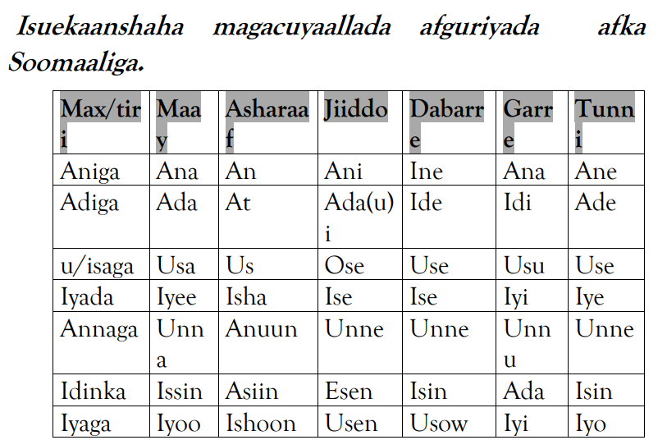
Afguriyada Afka Qowmiyadda Soomaalida | Mayga & maxaatirigu waa afguriyo hal af oo Soomaali ah

Slide 24
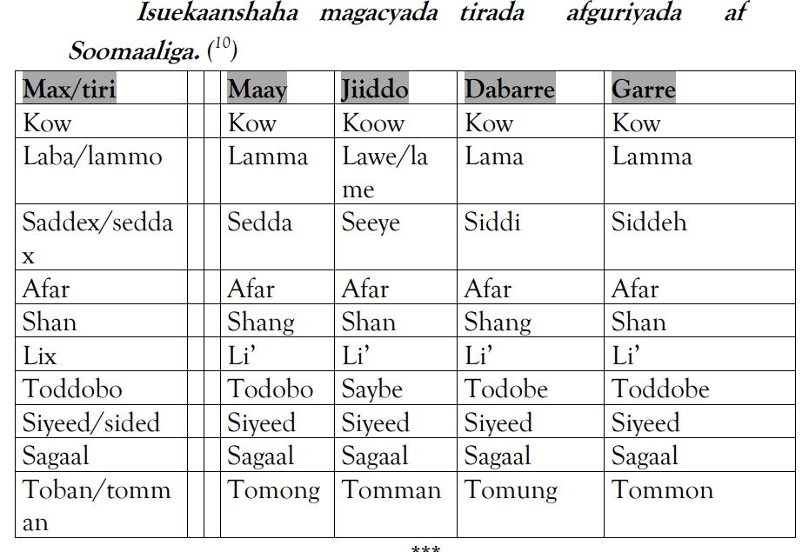
Afguriyada Afka Qowmiyadda Soomaalida | Mayga & maxaatirigu waa afguriyo hal af oo Soomaali ah

Slide 25
Fartii Soomaalidii Hore & Raadadkii Ka Haray
Raadadka sooyaal ee laga helay gooba badan oo kamid ah dalka Soomaaliya,waxaa ay tilmaan ka bixinaayaan in Soomaalidii hore ay lahaan jirtay qaabqoraal ay ku cabbiraan dareenkooda
Waxaana la mal-awaalayaa in summadaha Soomaalidu xoolaha ku dhigato ay kamid yihiin raadadkii hore ee ka haray fartii Soomaalidu wax ku qoran jirtay. Soomaalidu siyaaba kala duwan ay u isticmaasha sumadaha; sida:
Suntidda xoolaha
Suntidda geedaha waaweyn
Suntidda raaraka ceelasha

Slide 26
Isbarbrdhigga Sumad-dhaqameedka Soomaalida Iyo Farihii Hore Ee Dunida
Haddii la sibarbardhigo sumad-dhaqameedya Soomaalida iyo farihii ee dunida,gaar ahaan fartii carabtii hore, ee loo yaqaan “musnadka”,waxaa laga fahmaaya in ay isu egyihiin oo aysan waxba ku kala duwneyn
Taasi waa sababta aan u leenahay summadaha Soomaalidu waa raadadkii fartii Soomaalidii hore

Slide 27
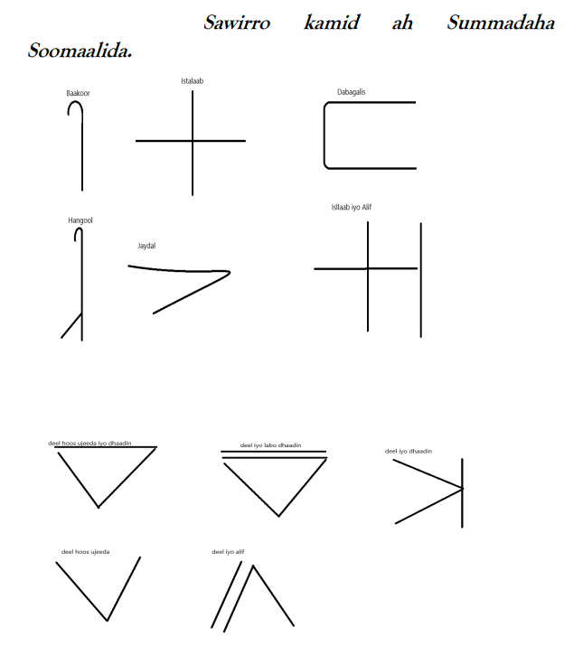
Isbarbrdhigga Sumad-dhaqameedka Soomaalida Iyo Farihii Hore Ee Dunida

Slide 28
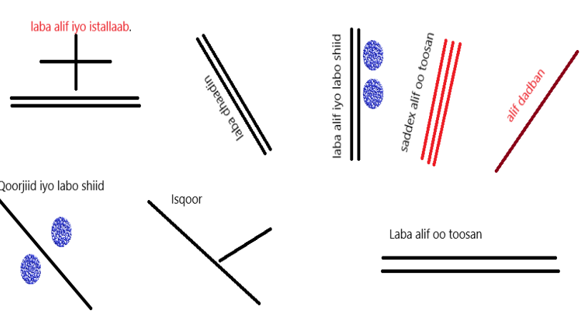
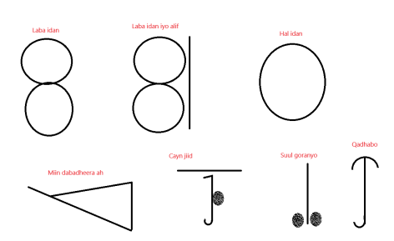
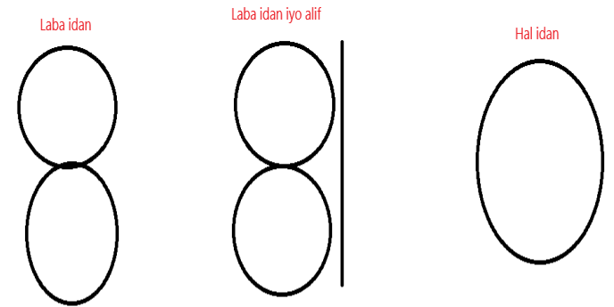
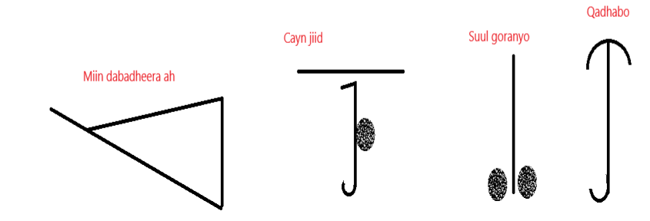
Isbarbrdhigga Sumad-dhaqameedka Soomaalida Iyo Farihii Hore Ee Dunida

Slide 29
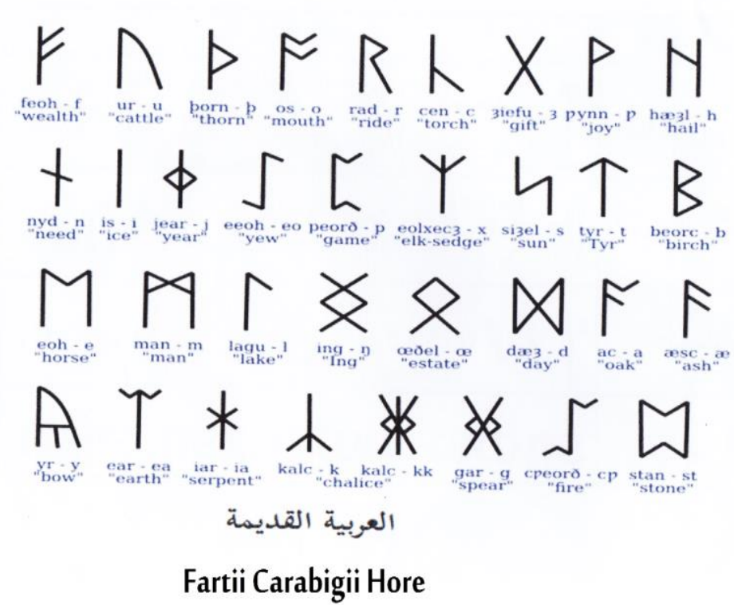
Isbarbrdhigga Sumad-dhaqameedka Soomaalida Iyo Farihii Hore Ee Dunida

Slide 30
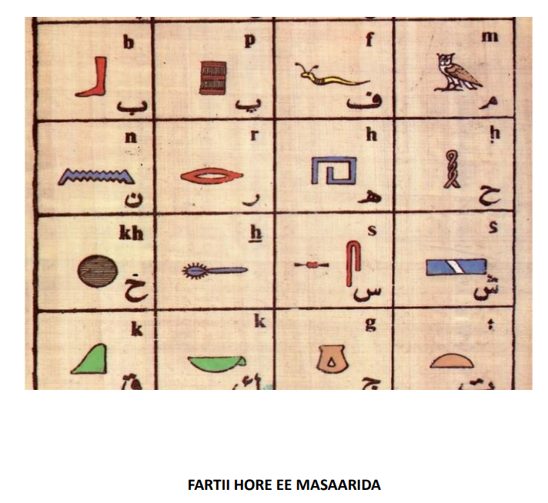
Isbarbrdhigga Sumad-dhaqameedka Soomaalida Iyo Farihii Hore Ee Dunida

Slide 31
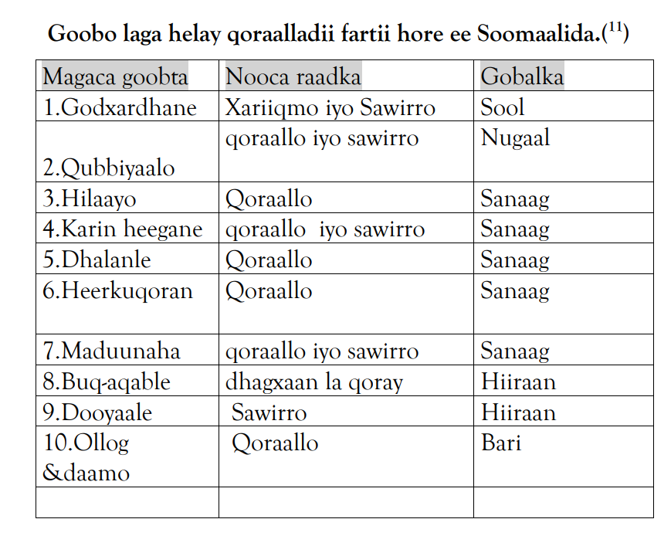
Isbarbrdhigga Sumad-dhaqameedka Soomaalida Iyo Farihii Hore Ee Dunida

Slide 32
Dadaalladii loo soo galay qorista farta cusub ee Soomaalida
Iskudaygii 1aad
Goor ku began intii u dhaxeysay qarnigii 11-12aad ee miilaadiga, ayaa Sheekh "Yuusuf Alkowneyn"oo loo aqoon jiray "Aw barakaale" ama "Aw barkhadle", (waxaa uu baadigoob iyo dadaal dheer u galay sidii lagu heli lahaa far lagu qoro afka Soomllaliga
Dadaal dheer kadib ,waxaa uu ku guuleystay in uu soo saaro higaad af Soomaali ah, oo beddeshay higaaddii carabiga ee barashadeedu ku adkaatay dadka Soomaaliyeed,waxaa uuna soo saaray higaaddii aheyd: "Alif la kordhebey, alif la hoos dhebey, aliflaa godan".

Slide 33
Dadaalladii loo soo galay qorista farta cusub ee Soomaalida
Iskudaygii 2aad
Tan iyo bartamihii qarnigii 19aad,waxaa jaray sahmiyayaal reer yurub ah,oo sahan ku sameeyay guud ahaan qaaradda Afrika ,si ay wax badan uga ogaadaan dalka iyo dadka dega Afrika,afafka ay ku hadlaan iyo dhaqamada gaarka ah ee qola kasta ay leedahay.
1814-kii ,aya waxaa markii u horreeyay soo baxay buug uu qoray nin Engiriis ahaa oo la dhihi jiray "Deyvid Soolti"oo ahaa nin “Mustshriq” ah,oo xog uruurin ka sameynaayay goballa badan oo kamid ah dalka Soomaaliya,waxaa uuna si gaar ah wax uga qoray afka Soomaaliga iyo waxyaabaha uu la gaarka yahay.

Slide 34
Dadaalladii loo soo galay qorista farta cusub ee Soomaalida
Iskudaygii 3aad
1897kii,waxaa la soo saaray“Qaamuuskii” u horreeyay oo ahaa “Soomaali- Engiliish,Engiliish-Soomaali ”,
Qaamuusku wuxuu ka koobnaa ku dhawaad (4000) oo eray,oo uu soo saaray Aqoonyahan shisheeya ahaa oo la dhihi jiray “Rv.Delarajaas”

Slide 35
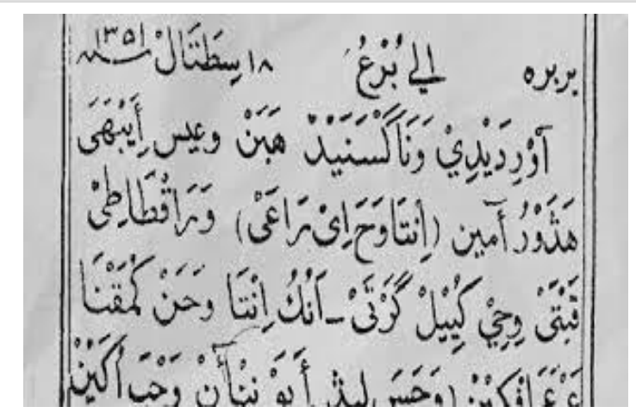
Dadaalladii loo soo galay qorista farta cusub ee Soomaalida
Iskudaygii 4aad
Wixii ka horreeyay billawgii qarnigii 20aad, baadigoobkii farta afka Soomaaliga ,waxaa halkii ka sii weday aqoonyahanno Soomaaliyeed oo iskudayay in afSoomaaliga lagu qoro xuruuf carabi ah,waxaanna iskudaygaa sameeyay koox culumaa’uddiin ahaa oo aan ka xusi karno:
Sheekh Ibraahiim C/lle Mayle.
Sheekh Maxamd Cabdi Makaahiil.
Sheekh Uweys bin Maxamed Al- qaadiri.
Sayid Maxamed Cabdalla Xasan .
Sheekh Qaasim Al-baraawi

Slide 36
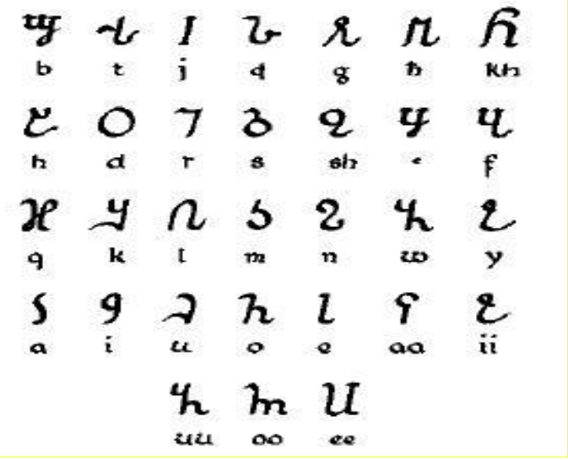
Dadaalladii loo soo galay qorista farta cusub ee Soomaalida
Iskudaygii 5aad
1922kii,waxaa markii u horreysay la soo saaray xuruuf far Soomaali ah oo aan aheyn xuruuf carabi iyo laatiin midna aan aheyn,oo lagu qoraayo afka Soomaaliga,waxaana fartaas soo saaray aqoonyahan Soomaaliyeed ,oo la dhihi jiray md: Cismaan Yuusuf Keenidiid

Slide 37
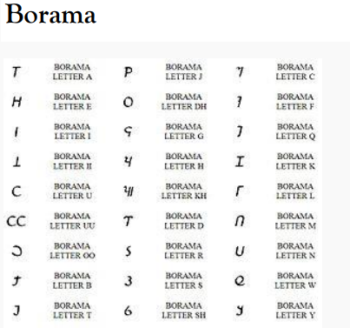
Dadaalladii loo soo galay qorista farta cusub ee Soomaalida
Iskudaygii 6aad
Sheekh Cabdiraxmaan Sheekh Nuur, ahaana nin caalim ah oo diinta looga dambeeyay , ayaa waxaa uu soo saaray far afka Soomaaliga lagu qori karo, oo aan laatiin ama carabi aheyn , waxaana fartaas loo aqoon jiray fartii “Booraa ama fartii gudabeersi”

Slide 38
Dadaalladii loo soo galay qorista farta cusub ee Soomaalida
Iskudaygii 7aad
Sanadkii 1938k-ii,gumeysigii Engiriisku waxaa uu iskudayay in uu sameeyo far laatiin ah oo u gaar ah afka Soomaaliga,oo lagu dhigo dugsiyadii hoose ee ka jiray maxmiyaddii Engiriiska ee la dhihi jiray dhulkii Soomaalida,laakiin arrintaas waxaa ka horyimid oo diiday dadkii Soomaaliyeed, oo u arkay farta laatiinka ah in macnaheedu yahay (laadiinالدين (,una arkaayay in danta fartas laga leeyahay ay tahay in dadka Soomaalida laga saaro diintooda Islaamka.

Slide 39
Dadaalladii loo soo galay qorista farta cusub ee Soomaalida
Iskudaygii 8aad
Saadkii 1939kii,dowladii Engiriisku markii ay ku fashilantay isku daygeedii kowaad, kama quusan,waxaa ayna mar labaad u xilsaartay in uu cilmibaaris ku soo sameeyo afka Soomaaliga nin caalim ahaa oo ka tirsana Mac-had baara afafka reer bariga iyo Afrika, oo la dhihi jiray “D.r. Enderveski”. Mudda (3)sano ah kadibna, waxaa uu soo saaray daraasad ka hadlesay afka Soomaaliga ,qiimaha uu leeyahay iyo farta ku habboon ee lagu qoro afka Soomaaliga

Slide 40
Dadaalladii loo soo galay qorista farta cusub ee Soomaalida
Iskudaygii 9aad
Sanadkii 1949kii,laga soo billaabo ilaa muddadii wisaayada dalku ku jiray ,waxaa dalka si xowli ah uga socday doodo iyo dadaallo loogu jiray in la soo saaro far ku habboon qorista afka Soomaaliga, waxaa ayna gaareen farihii la soo saaray xilligaas ilaa (50)farood,waxaana ugu dambeyntii laga soo xulay 18 faraood:
3 far laatiin ah,
4 far carabi ah
11 faro cusub oo ay soo saareen aqoonyahanna Soomaaliyeed

Slide 41
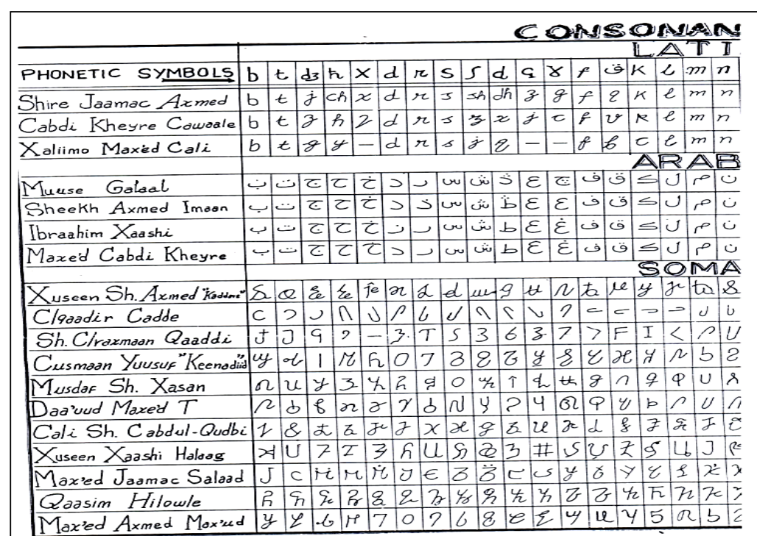
Dadaalladii loo soo galay qorista farta cusub ee Soomaalida
Iskudaygii 9aad

Slide 42
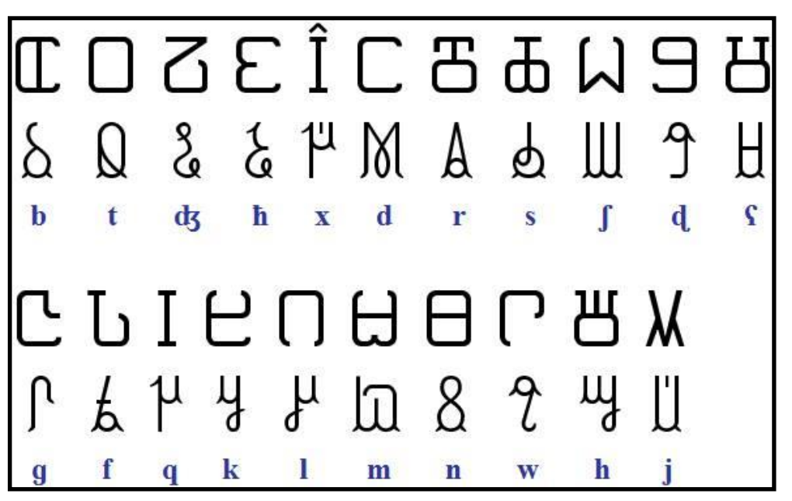
Dadaalladii loo soo galay qorista farta cusub ee Soomaalida
Iskudaygii 10aad
Sanadkii 1952kii,waxaa la soo saaray fartii“kaddariya”ladhihi jiray, oo uu soo saaray “Xuseen Sheekh Axmed Kaddare” , oo ahaa aqoonyahan dhallinyara ah,oo aad u firfircoon,markii dambana xubin firfircoon ka noqday guddiyaddii af Soomaaliga, oo kala ahaayeen:
Guddigii Afka ee sanadkii 1961kii
Guddigii Afka ee sanadkii 1966kii
Guddigii Afka ee sanadkii 1972kii

Slide 43
Dadaalladii loo soo galay qorista farta cusub ee Soomaalida
Iskudaygii 11aad
Sanadkii 1960kii, baarlamaankii u horreeyay waxaa uu kula taliyay xukuumaddii in ay soo magacaawdo guddi qaran oo wax ka qabta arrinta farta afka Soomaaliga.
Guddi ka koobnaa (9) xubnood taladiisii waxaa loo gudbiyay xukuumaddii xilligaa jirtay
Laakiin nasiibdarro xukuumaddii C/rashiid Cali Sharm’arke iyo wasiirkii waxbrashada Cali Garaad Jaamac oo guddiga soo magacaabay midna kuma qanacsaneyn talabixinta guddiga,waayo wasiirka waxbarashadu waxaa uu taageeraahaa farta Carabiga,halka Cabdirashiidna uu taageersanaa fartii cusmaaniyadda

Slide 44
Dadaalladii loo soo galay qorista farta cusub ee Soomaalida
Iskudaygii 11aad
Sanadkii 1965kii, waxaa dalka yimid farsamayaqaanno ka socda UNESCO, ugu dambayntiina 1966-kii ayay ku taliyeen in farta Laatiinka ee uu soo saaray Shire Jaamac Axmed la qaato haddii dibuhabeyn lagu sameeyo, ama farta far Soomaaliga ah ee uu soo saaray md: “Xueen Sheekh Axmed kaddare”, haddii dibuhabeyn lagu sameeyo.
Guddigu waxaa kale oo uu intaas ku deray in arrimaha hortaagan qorista farta Soomaaliga aysan aheyn arrimo farsamo, balse ay hortaagan yihiin soo saaridda farta ku habboon afka Soomaaliga arrimo siyaasadeed.

Slide 45
Dadaalladii loo soo galay qorista farta cusub ee Soomaalida |Asbaabihii hortaagna qorista farta Soomaaliga kacaankii ka hor
Sababuhu waxa ay ahaayeen seddax weji oo kala ahaa:
Weji ku dhisnaa aragti diineed
Weji ku dhisna aragti qowmi ah
Weji ku dhisnaa aragti reer galbeed

Slide 46
Dadaalladii loo soo galay qorista farta cusub ee Soomaalida
Iskudaygii 12aad
20/1/1970kii, xukuumaddii Kacaanku wax ay magacaawday guddi ka kooban 19 xubnood, waxaana loo xilsaaray:
In ay soo diyaariyaan far lagu qori karo afka Soomaaliga
Buug Naxwaha afka Soomaaliga
Buugaagta dugsiyada hoose oo dhan
Buug Abwaan(Qaamuus) ah oo fasira eryada cusub

Slide 47
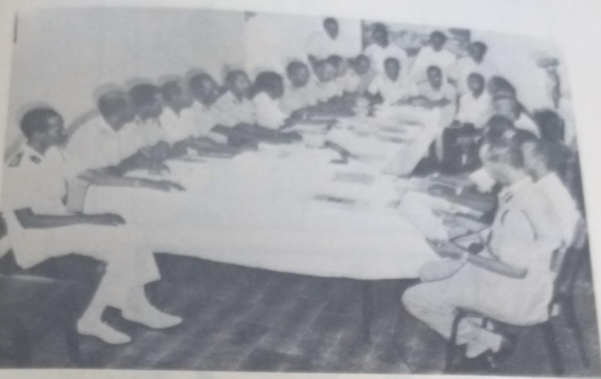
Dadaalladii loo soo galay qorista farta cusub ee Soomaalida
Iskudaygii 12aad
Sanadkii 1972-kii,sanadguuradii (4)aad ee kacaanka,waxaa lagu guuleystay in la soo saaro far lagu qoro afka Soomaaliga, oo ka koobneed (22) xaraf oo shibbanayaal ah haddii lagu daro hamsada iyo (10) shaqal oo kala ah (5) shaqaldheer iyo (5) shaqalgab
021/01/1973-kii, waxaa la soo saaray sharci dhigaayay in afka rasmiga ah ee dowladda Soomaaliyeed iyo afka waxbarashada dalka uu yahay afka Soomaaliga,afka labaadna uu yahay afka carabiga.

Slide 48
Qaabqoraalka Magaca Lammaanaha Af Soomaaliga
Magaca lammaanuhu waa wixii hal magac ka badan, oo ka kooban erayo la isku qobtolay.
Magaca lammaanaha afka Soomaaligu, waa eray ka sameymay aasaasayaal kala nooc ah,oo isugu jira: magacsaleedyo, magacfaleedyo, sifo (Tilmaan) iyo qurubyo isku qobtolan.
Magaca lammanaha ah laba qaab kaliya ayaana loo qori karaa :
In la isku qoro magaca lammaamanaha oo la xiriiriyo.
In aan la isku qorin oo xarriiq loo dhaxeysiiyo.

Slide 49
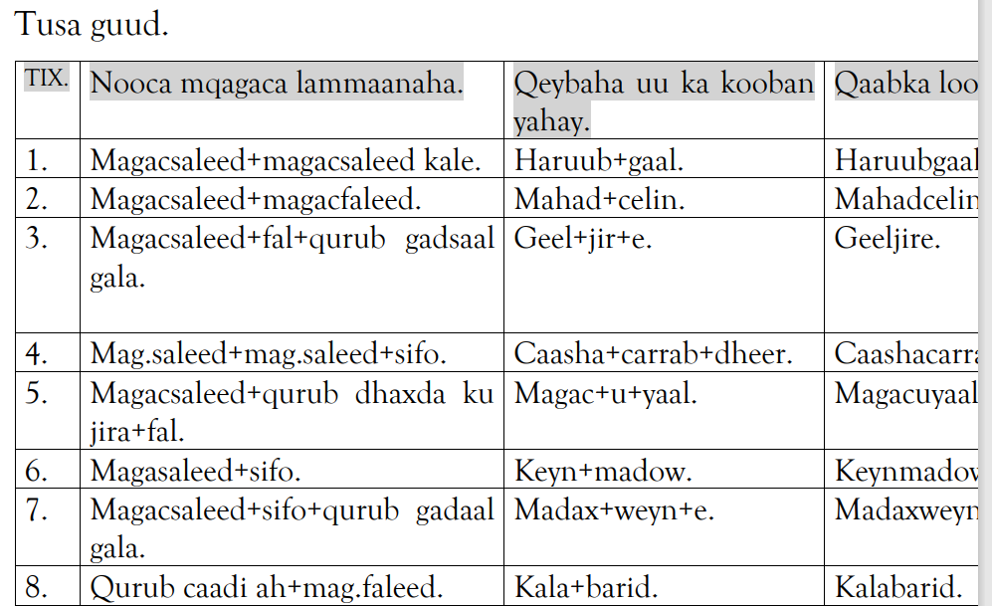
Qaabqoraalka Magaca Lammaanaha Af Soomaaliga | Xaaladaha magaca lammaanaha la isku qoro
Waa 8 xaaladood:

Slide 50
Qaabqoraalka Magaca Lammaanaha Af Soomaaliga | Xaaladaha magaca lammaanaha xarriiqa loo dhaxeysiiyo
Xaaladda 1aad
Waa haddii magaca aasaasaha hore ee lammaanaha bidix ka xiga uu ku dhamaado shaqal, sida: Ilma-adeer, Mala-awaal, Indha-indheyn IWM
Xaaladda 2aad
marka ay isku xigsadaan laba shibbana oo kala duwan,uuna ka soo baxaayo iskunudankooda eray (silloon)ama aan lagu aqoonin afka Soomaaliga, sida: Fiid- horor (fiidhoror?), Hees-hawleed (heeshawleed??)

Slide 51
Qaabqoraalka Magaca Lammaanaha Af Soomaaliga | Xaaladaha magaca lammaanaha xarriiqa loo dhaxeysiiyo
Xaaladda 3aad
Magaca lammaanaha,waxaa xarriiq loo dhaxeysiin karaa haddii magacsaleedka hore ee bidix xiga uu ku dhammaado xaraf shibbana ah,magaca labaadna uu ka billaawdo shaqal ama caksi ,sida: Calool- adayg (calooladayg??), naar- afuuf (naarafuur),

Slide 52
Qaabqoraalka Dhihidda & Dhigaal Afka Somaaliga
Af Soomaaligu weli waa af aan saldhigan xagga qabqoraalkiisa iyo cilmiyaynta laamihiisa kala duwan.
Si haddaba loo fahmo qeybaha qaabqoraalka af Soomaaliga, waxaan dhihi karnaa, waxaa loo kaala qaadaa laba qeybood oo kala ah:
Qaabqoraalka dhihidda, oo ah qaab (kooban).
Qaabqoraalka dhigaalka, oo ah qaab (fidsan).

Slide 53
Qaabqoraalka Dhihidda & Dhigaal Afka Somaaliga
Af Soomaaligu weli waa af aan saldhigan xagga qabqoraalkiisa iyo cilmiyaynta laamihiisa kala duwan.
Si haddaba loo fahmo qeybaha qaabqoraalka af Soomaaliga, waxaan dhihi karnaa, waxaa loo kaala qaadaa laba qeybood oo kala ah:
Qaabqoraalka dhihidda, oo ah qaab (kooban).
Qaabqoraalka dhigaalka, oo ah qaab (fidsan).
Qaabqoraalka dhigaalka rasmiga ah, ku hadlkiisa dheguhu uma baran, erayadiisuna waa kala fidsan yihiin oo la iskuma qoro.
Qaabqoraalka dhihidda caadigaa ah, u dhawaaqidda hadalka dhihiddu kuma cusba dhihiddiisu dhegaha qofka maqla, erayadana waa la soo koobaa.

Slide 54
Qaabqoraalka Dhihidda & Dhigaal Afka Somaaliga
Curis Qaabqoraal Dhihid
Waxaan rabayoon ku fikiraayay ,inaan noqdo cilmibaare guuleysta,saan u xaqiijiyo rejadaan qabo.Waxaan dhibaataan yareyn kala kulmay sidaan ku heli lahaa qoraallo ka hadlaaya aagga cilmibaarista.
Dadaalaan yareynoon in muddaaba aan ku hawlana hawlaha cilmibaarista, ayaa waxaayga hor yimid caqabadaan yareyn oon garan waayay halkaan wax ka billaabi lahaay markaan rabo inaan sameeyo cilmibaaris guuleysata.

Slide 55
Qaabqoraalka Dhihidda & Dhigaal Afka Somaaliga
Curis Qaabqoraal Dhigaal Ah
Waxaa aan rabay oo aan ku fikiraayay, in aan noqdo cilmibaare guuleysta si aan u xaqiijiyo rejada aan qabo. Waxaa aan dhibaato aan yareyn kala kulmay, sidii aan ku heli lahaa qoraallo ka hadlaaya aagga cilmibaarista.
Dadaal aan yareyn oo aan in muddo ah ku hawlanaa hawlaha cilmibaarista, ayaa waxaa ka hor yimid caqabado aan yareyn oo aan garan waayay halka aan wax ka billaabi karo marka aan rabo in aan sameeyo cilmibaaris guuleysata.

Slide 56
ASTAAMAYNTA¹
U gu horrayn qorista waxaa loo ga baahan yahay astaamo la gu maamulo oo la gu maareeyo, haddii taa la waayana waxaa soo baxaya qoraal aan madax iyo mijo ka la lahayn.
Tusaale ahaan haddii aan la astayn meesha hadal ka bilawdo ama ku dhammaado, foolxumada ka sokow waxaa lumaya garashada macnaha. Haddaba astaamaha u gu mudan ee hadalka qoran la gu agaasimaa waa kuwan soo socda:
Notes:
^{1Ibraahin-Hawd, (2017)}

Slide 57
ASTAAMAYNTA
Sadar cusub
Hadal wal oo la qorayo dabcan waxaa la ga bilaabaa sadar cusub. Sadarkaa eraygiisa kowaad xarafkiisa kowaad waa in nu weynaadaa.
Saddex siyaalood ayuuna sadarka cusubi u bilawdaa: Mar waa bilowga qoraalka, mar kale waa cutub qaraalka ka mid ah, mar saddexaadna waa faqrad cusub
Faqradaha mid walba ta ka korraysa hal tallaabo ayaa faqraddii kore hoos loo ga durkaa.

Slide 58
ASTAAMAYNTA
Weyneynta xarafka kowaad magac walba oo gaar ah
Shardigaa badanaa waa la is la yaqaan, oo tusaale ahaan waa la wada qoraa: Axmed, Hargeysa, Afrika IWM
Hakad ,
Hakadka waxaa la gu gaagaabiyaa jumladda dheer si loo muujiyo meel akhriska too gu neefsan karo, waayo kolka la hadlayaba la ma duddubiyo ee waa la yara hak'hakiyaa. Faallo yar ama qeexid gaaban oo aad jumladda dhex gashanayso qudheeda laba hakad waa la gu xidhaa.
Astaantan iyo tan ku soo xigta ee joogsi labadaba dadka aan qorista caadaysani dhibaato ayay ku qabaan.

Slide 59
ASTAAMAYNTA
Joogsi .
Waa marka jumaladdu dhammaato iyada oo macne buuxa bixisay, isla markaa ka soocmi karta jumladda ku soo xigta.
Astaan wayddüneed ?
Waa calaamad la gu garto hadalku in un yahay su'aal xitaa haddii aan warcelin loo ga baahnayn.
Astaan wayddüneed ?
Waa calaamad la gu garto hadalku in uu yahay su'aal xitaa haddii aan warcelin loo ga baahnayn.

Slide 60
ASTAAMAYNTA
Astaan dhawaaq !
Waxaa la gu qoraa hadalka ah yeedh ama qaylo, amaba leh lamafılaannimada sida naxdinta iyo farxadda weyn, amaba leh yaab iyo qaadanwaa.
Astaan qaylo ASTAAN QAYLO
Erayga ama weedha oo la gu qoro xarfo wada waaweyni wax ay macnaysaa hadalkaasi in uu yahay qaylo dheer. Waxaa kate oo loo adeegsadaa muujinta eray la doonayo in carrabka aad loo gu adkeeyo ama hadalka intiisa kale la ga soo dhex dhufto.

Slide 61
ASTAAMAYNTA
Qulqul ...
Saddexda dhibcood ee isdaba taxani wax ay muujiyaan hadal isaga oo socda wax kale soo dhex galeen ama ka la go'ay, amaba isaga oo aan dhammaan sabab uun loo joojiyay.
Xero ” ”
Waxaa la gu dhex qoraa eray ama jumlad cid toos loo ga soo xiganayo, ama wax hadalka socda si uun u ga gooni ah. Waxaa kale oo la gu xereeyaa eray ama weedh aan la hubin in ay sidaa ahayd ama ujeeddo aan teedii ahayn loo dhahayo.

Slide 62
ASTAAMAYNTA
Edeg ( )
Labada qaanso ee is ka horjeeda waxaa la gu dhex qoraa eray ama weedh mid ka horreysay qeexaysa ama fasiraysa.
Qoqob /
Waa astaan la gu ka la dadbo laba eray ama laba weedhood oo beddel isu noqon kara.
Hamse ‘
Astaantaasi waa xaraf Farsoomaalida ka mid ah, waxaana loo
dhigaa laba ujeeddo. A) in codka kulul (shedka) la gu muujiyo, tusaale ahaan: lo'da ri'da da'da iwm. B) in laba shaqal oo aan is wadan la gu ka la basriyo, tusaale ahaan: go'aan, la'aan, ba'an iwm.

